Slide 1


ГОСУДАРСТВЕННЫЙ ПРОФИЛАКТИЧЕСКИЙ ПРОЕКТ «ЗДОРОВЫЕ ГОРОДА И ПОСЁЛКИ"
ЕЛЬСК –
ЗДОРОВЫЙ ГОРОД
Мазуренко Марина Андреевна
инструктор-валеолог
государственного учреждения
«Ельский районный центр гигиены
и эпидемиологии»

Slide 2

ГОСУДАРСТВЕННЫЙ ПРОФИЛАКТИЧЕСКИЙ ПРОЕКТ «ЗДОРОВЫЕ ГОРОДА И ПОСЁЛКИ"
«Инициатива «Здоровые города и поселки» должна перерасти в масштабный государственный проект. Все населенные пункты страны, претендующие на звание здорового города или поселка, должны получить полноценную здоровьесберегающую среду. Без курения и алкоголя, со спортивными площадками, безопасными условиями жизни, чистыми водой и воздухом. Здоровье нации - это забота не только медиков, но и каждого из нас. Без физической активности, занятий спортом не будет здоровых детей, здоровых людей и здоровой нации в целом».
Лукашенко А.Г.
(…из Послания Президента Республики Беларусь белорусскому народу и Национальному собранию от 19 апреля 2019 года)

Slide 3

ГОСУДАРСТВЕННЫЙ ПРОФИЛАКТИЧЕСКИЙ ПРОЕКТ «ЗДОРОВЫЕ ГОРОДА И ПОСЁЛКИ"
Работа, опирающаяся на принцип «здорового города», способствует достижению Целей устойчивого развития (ЦУР), например, обеспечению продовольственной безопасности и улучшению питания и содействию устойчивому развитию сельского хозяйства (ЦУР 2), обеспечению здорового образа жизни и содействию благополучия для всех в любом возрасте (ЦУР 3), рациональному использованию водных ресурсов и санитарии для всех (ЦУР 6), содействию устойчивого экономического роста, полной и производительной занятости и достойной работы для всех (ЦУР 8), обеспечению безопасности и экологической устойчивости городов (ЦУР 11) и др.

Slide 4

ГОСУДАРСТВЕННЫЙ ПРОФИЛАКТИЧЕСКИЙ ПРОЕКТ «ЗДОРОВЫЕ ГОРОДА И ПОСЁЛКИ"
ЦЕЛЬ ПРОЕКТА – создание системы формирования, сохранения и укрепления здоровья населения города Ельска, живущего по принципам здорового образа жизни, с целью реализации потенциала здоровья для ведения активной производственной, социальной и личной жизни, увеличение продолжительности и повышение качества жизни, улучшение демографической ситуации.
Координаторами работы в данном направлении является районная группа управления по реализации проекта «Ельск – здоровый город», в состав которой входят руководители всех заинтересованных ведомств.
Руководитель группы управления –
заместитель председателя Ельского райисполкома
Ильюк Галина Михайловна

Slide 5

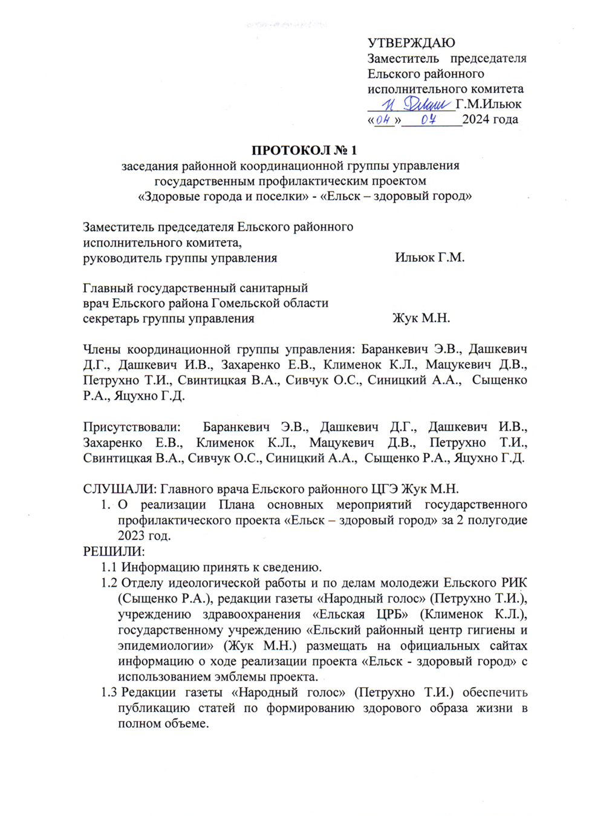
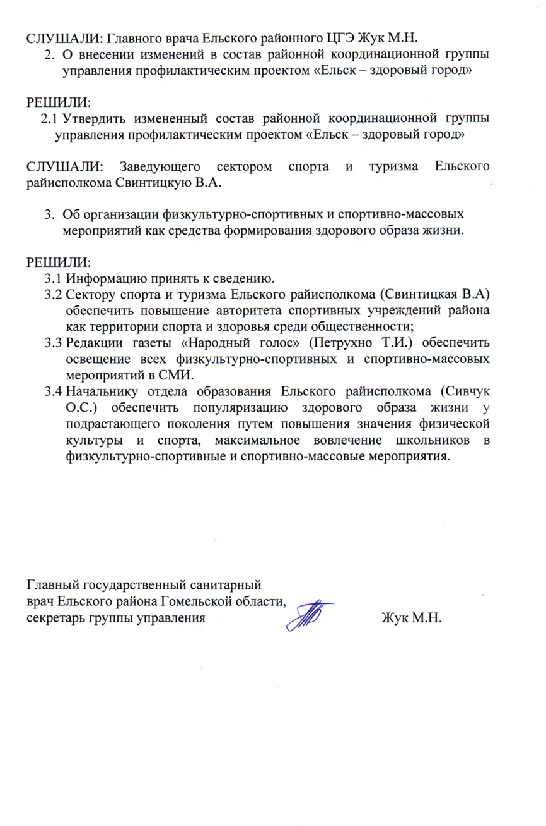
ГОСУДАРСТВЕННЫЙ ПРОФИЛАКТИЧЕСКИЙ ПРОЕКТ «ЗДОРОВЫЕ ГОРОДА И ПОСЁЛКИ"
Районная группа управления по реализации профилактического проекта «Ельск – здоровый город» осуществляет общее руководство и координацию деятельности в рамках профилактического проекта «Ельск – здоровый город», определяет основные направления работы по улучшению общественного здоровья населения, разработку концепции формирования городской политики укрепления общественного здоровья населения, организовывает межведомственное партнерство с целью объединения, укрепления, эффективного использования ресурсов (интеллектуальных, технических, финансовых) для осуществления долговременных целевых программ общественного здоровья.
Заседания группы управления проводятся по мере необходимости, но не реже одного раза в полугодие.

Slide 6
ГОСУДАРСТВЕННЫЙ ПРОФИЛАКТИЧЕСКИЙ ПРОЕКТ «ЗДОРОВЫЕ ГОРОДА И ПОСЁЛКИ"
ОСНОВНЫЕ ПРИОРИТЕТНЫЕ НАПРАВЛЕНИЯ ПО РЕАЛИЗАЦИИ ПРОЕКТА:
ЗДОРОВОЕ ГОРОДСКОЕ ПЛАНИРОВАНИЕ;
ЗДОРОВОЕ ПИТАНИЕ;
СОЗДАНИЕ ЗДОРОВЬЕСБЕРЕГАЮЩЕЙ СРЕДЫ В УЧРЕЖДЕНИЯХ ОБРАЗОВАНИЯ;
СОХРАНЕНИЕ И УКРЕПЛЕНИЕ ЗДОРОВЬЯ НА РАБОЧЕМ МЕСТЕ;
ДОСТУПНАЯ СРЕДА;
СНИЖЕНИЕ ПОВЕДЕНЧЕСКИХ ФАКТОРОВ РИСКА СРЕДИ МОЛОДЕЖИ;
СОЗДАНИЕ УСЛОВИЙ ДЛЯ РАЗВИТИЯ ФИЗИЧЕСКОЙ КУЛЬТУРЫ И СПОРТА.

Slide 7
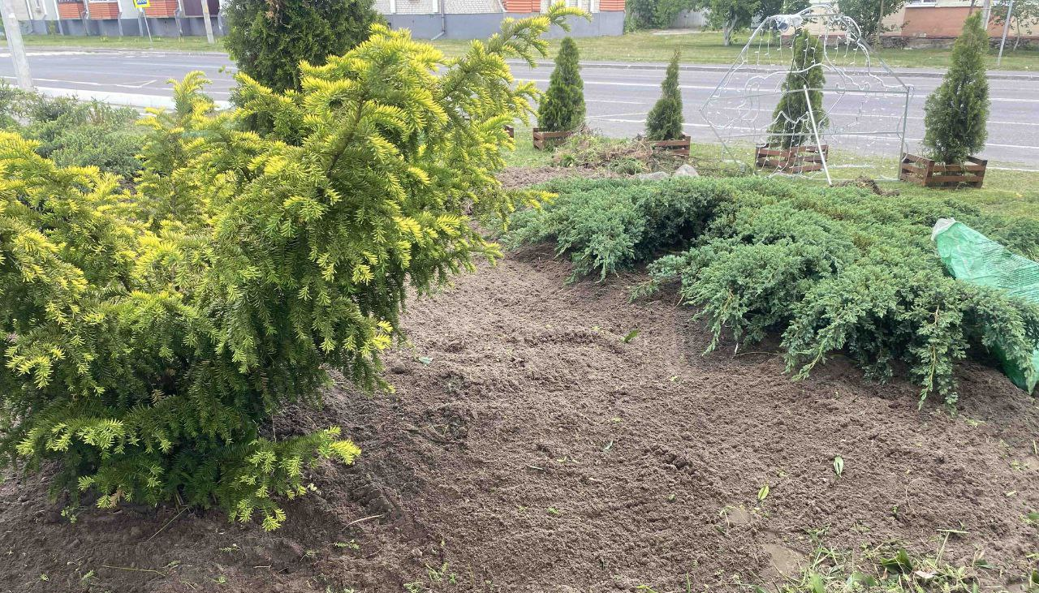
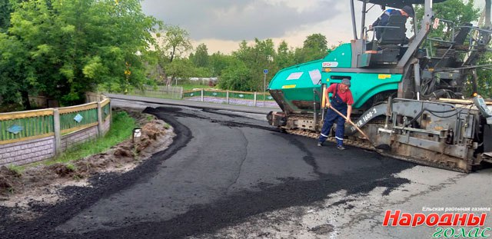
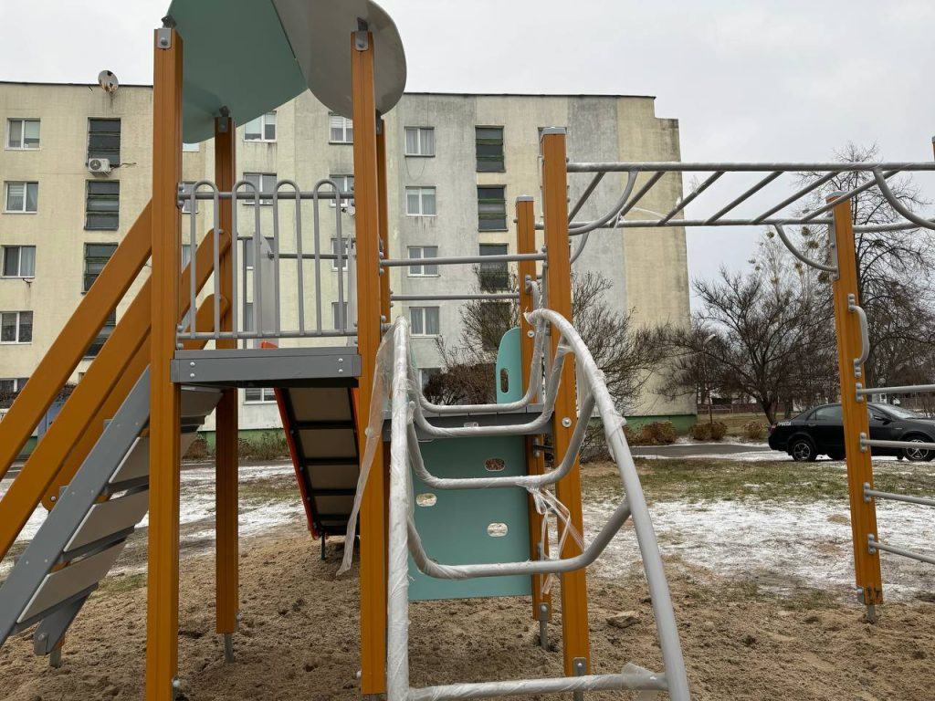
ГОСУДАРСТВЕННЫЙ ПРОФИЛАКТИЧЕСКИЙ ПРОЕКТ «ЗДОРОВЫЕ ГОРОДА И ПОСЁЛКИ"
Основная цель здорового городского планирования - создание удобной и безопасной городской среды для жителей и гостей города Ельска
Ведется работа по улучшению местных автомобильных дорог и увеличилась протяженность улиц с твердым покрытием
Увеличена площадь озелененных городских территорий
Новые игровые комплексы установлены на придомовых территориях

Slide 8
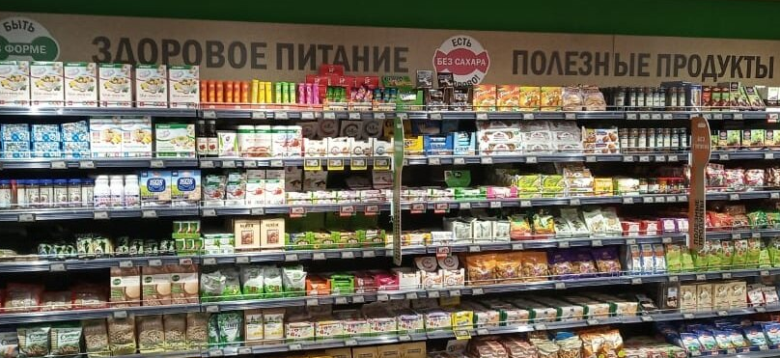


ГОСУДАРСТВЕННЫЙ ПРОФИЛАКТИЧЕСКИЙ ПРОЕКТ «ЗДОРОВЫЕ ГОРОДА И ПОСЁЛКИ"
Здоровое питание – это не просто набор полезных продуктов, это стиль жизни
Цех "Ельский консервный завод" Экспериментальной базы Криничная выпускает соки и нектары фруктовые и овощные с низким содержанием сахара
В магазинах города появились стеллажи со «здоровыми» продуктами
В рационе ельчан увеличилась доля свежих овощей и фруктов

Slide 9
ГОСУДАРСТВЕННЫЙ ПРОФИЛАКТИЧЕСКИЙ ПРОЕКТ «ЗДОРОВЫЕ ГОРОДА И ПОСЁЛКИ"
Приоритетные направления для сохранения и укрепления здоровья трудящихся на производстве:
соблюдения требований техники безопасности на рабочих местах;
наличие средств индивидуальной защиты и спецодежды;
санитарно-бытовые условия;
своевременное прохождение медосмотров и диспансеризации;
информационно-образовательная работа.
Представляется важным отметить высокую роль работодателя в реализации ключевых приоритетов ведения работниками ЗОЖ, начиная с формирования у работников мотивации и получения знаний по вопросам ведения ЗОЖ и заканчивая созданием конкретных благоприятных условий для реализации ЗОЖ каждым сотрудником.

Slide 10
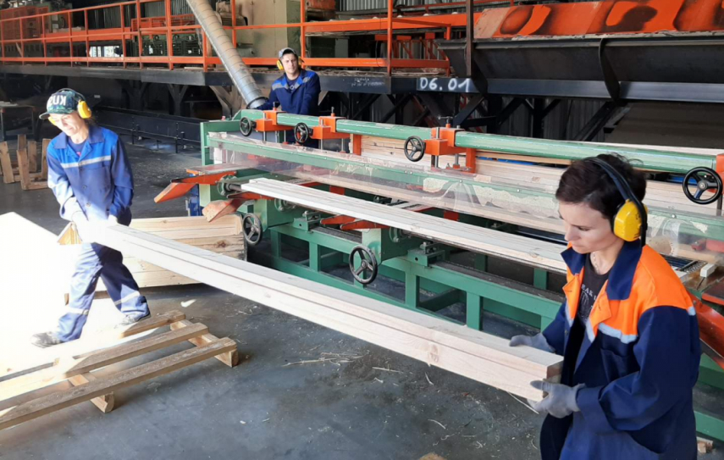
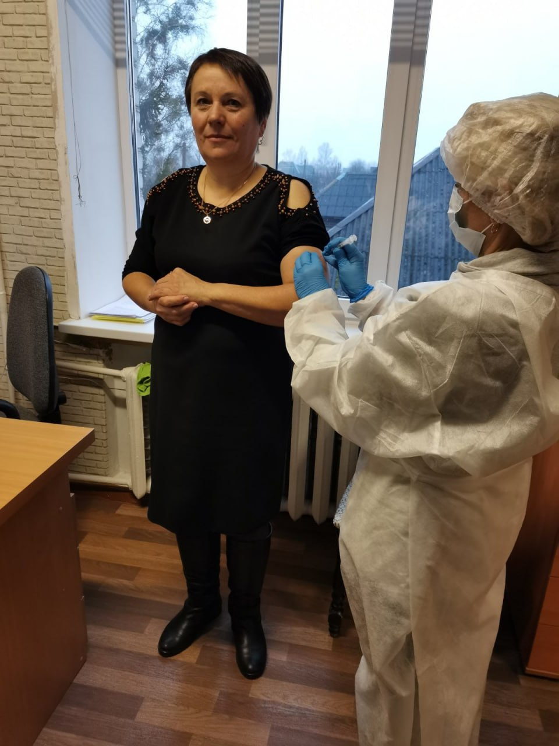
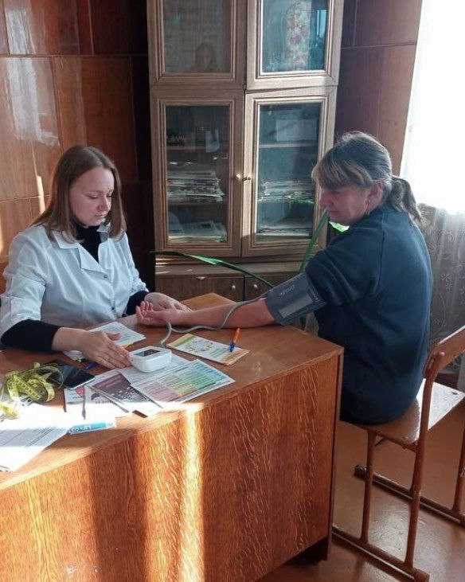
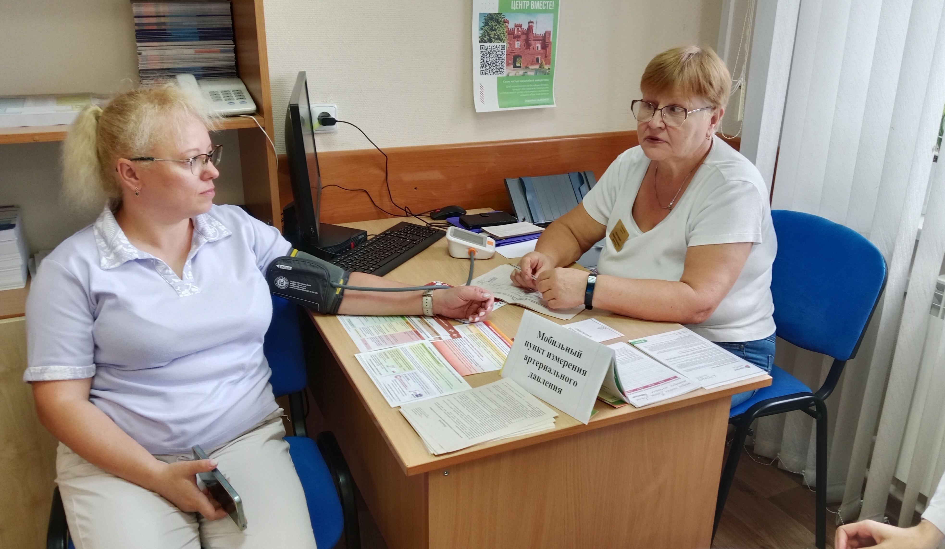
ГОСУДАРСТВЕННЫЙ ПРОФИЛАКТИЧЕСКИЙ ПРОЕКТ «ЗДОРОВЫЕ ГОРОДА И ПОСЁЛКИ"
Создание благоприятной рабочей среды для укрепления здоровья и благополучия сотрудников организации - одна из основных задач руководителя
Профилактика болезней системы кровообращения в трудовых коллективах
Предупреждение вредного воздействия факторов производственной среды
Организация диспансерного осмотра и вакцинации на рабочем месте

Slide 11
ГОСУДАРСТВЕННЫЙ ПРОФИЛАКТИЧЕСКИЙ ПРОЕКТ «ЗДОРОВЫЕ ГОРОДА И ПОСЁЛКИ"
Достижение целевых показателей Проекта «Ельск – здоровый город», связанных со здоровьем детей и подростков, осуществляется в рамках реализации следующих межведомственных профилактических проектов:
ШКОЛА – ТЕРРИТОРИЯ ЗДОРОВЬЯ
Мероприятия по сохранению и укреплению здоровья обучающихся, которые включают: выполнение санитарно-гигиенического режима в школе; организация тематических недель, информационных и классных часов, внеклассных мероприятий по формированию здорового образа жизни ; проведение единых дней здоровья и акций; проведение физкультурно-оздоровительных и спортивно-массовых мероприятий.
ЗДОРОВОЕ ПОВЕДЕНИЕ – МОЙ ВЫБОР
Профилактика неинфекционных заболеваний, травматизма и гибели детей и подростков от внешних причин, а также предупреждения распространения поведенческих факторов риска среди молодежи.

Slide 12
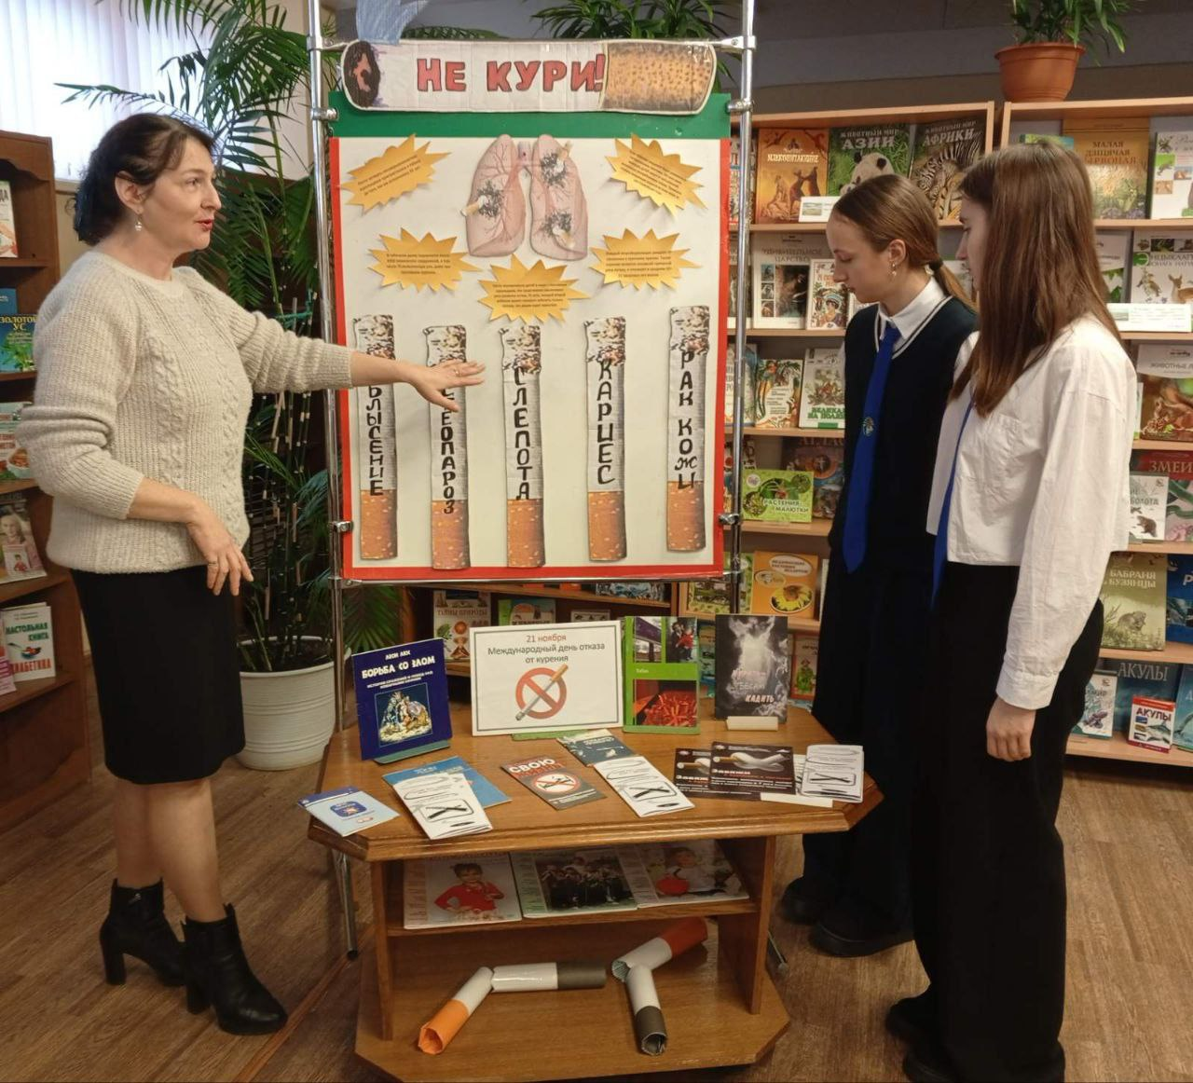
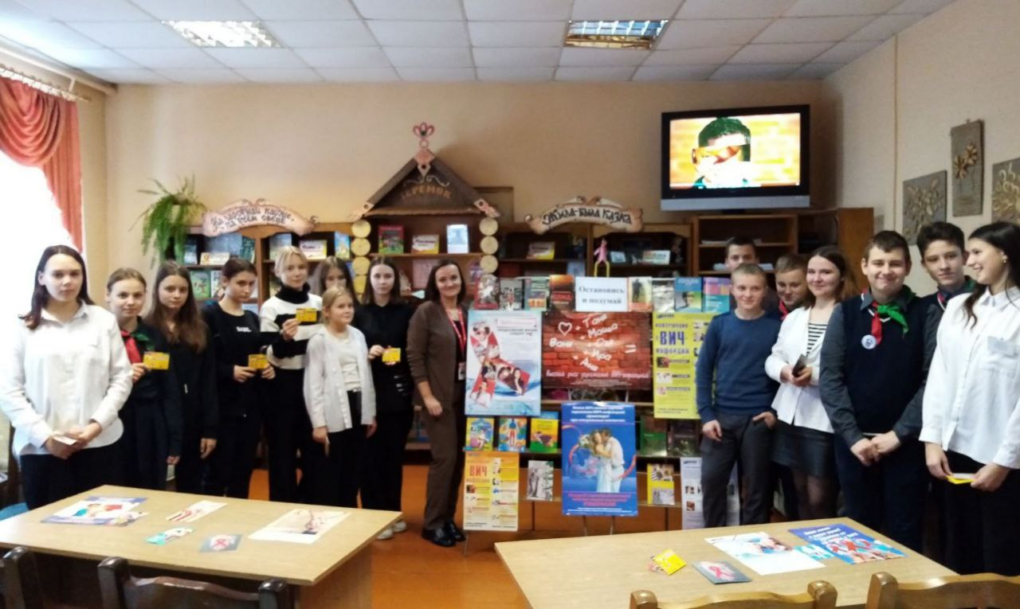
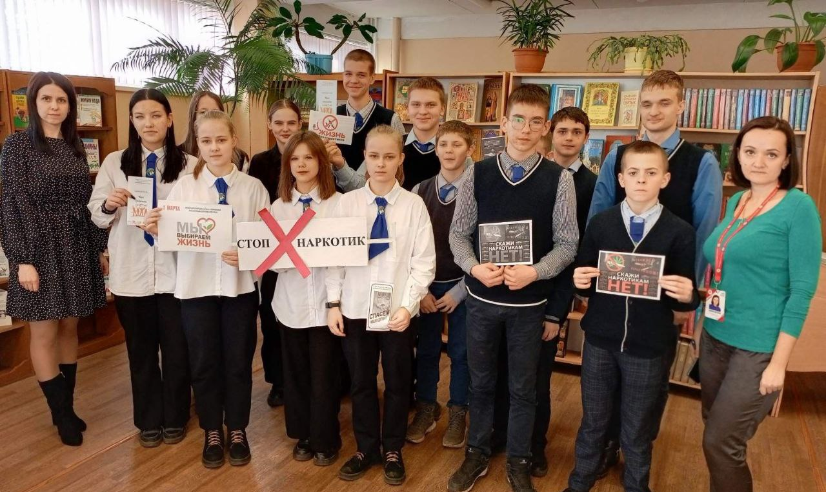
ГОСУДАРСТВЕННЫЙ ПРОФИЛАКТИЧЕСКИЙ ПРОЕКТ «ЗДОРОВЫЕ ГОРОДА И ПОСЁЛКИ"
Снижение распространенности поведенческих факторов риска среди молодежи – важное направление в формировании здорового образа жизни
Наша главная задача - уберечь детей от необдуманных поступков и научить безопасности

Slide 13
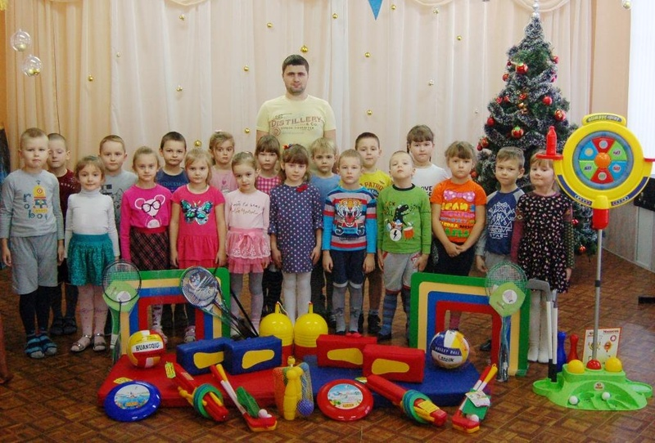
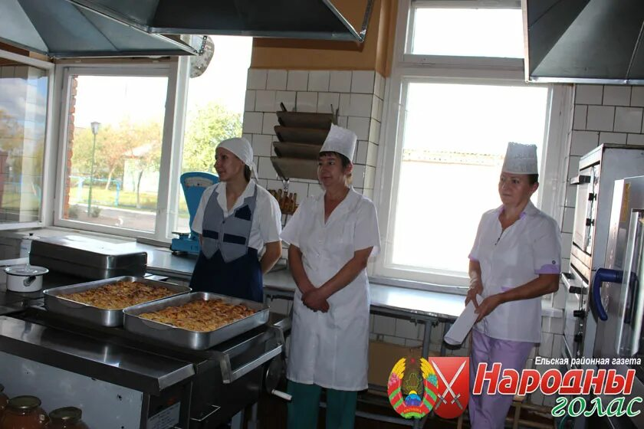
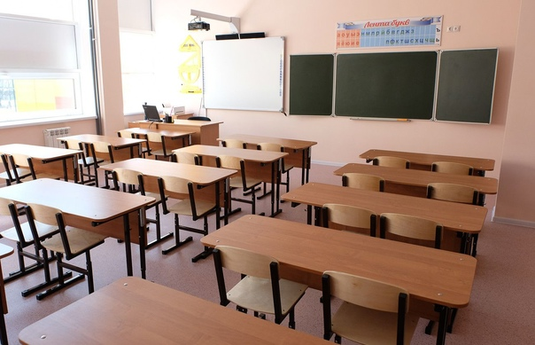
ГОСУДАРСТВЕННЫЙ ПРОФИЛАКТИЧЕСКИЙ ПРОЕКТ «ЗДОРОВЫЕ ГОРОДА И ПОСЁЛКИ"
Создание здоровьесберегающей среды в учебном заведении является
актуальной задачей реализации педагогического процесса в современной школе
Все факторы образовательной среды направлены на сохранение здоровья на всех этапах обучения и развития детей
Организованы мероприятия, направленные на физическое развитие
и укрепление здоровья детей
Дети обеспечены полноценным качественным горячим питанием

Slide 14
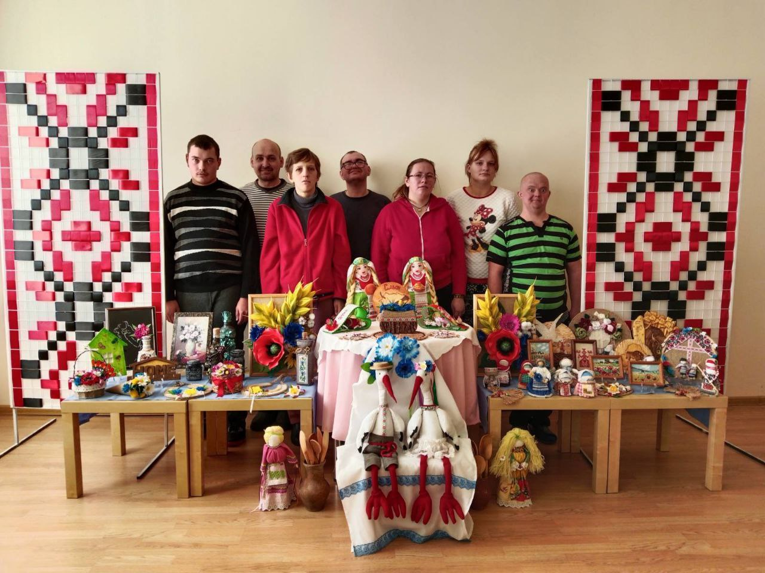
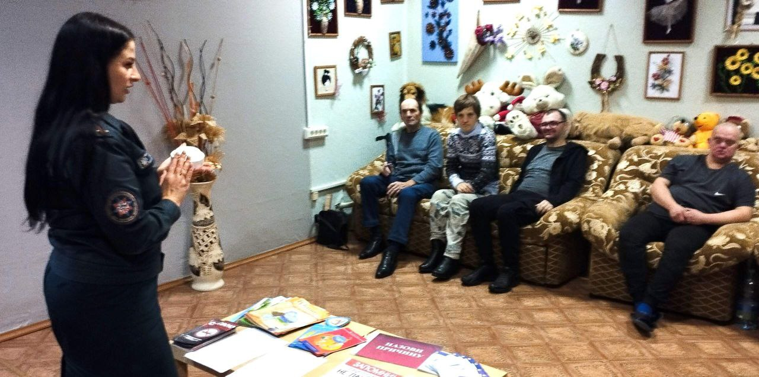
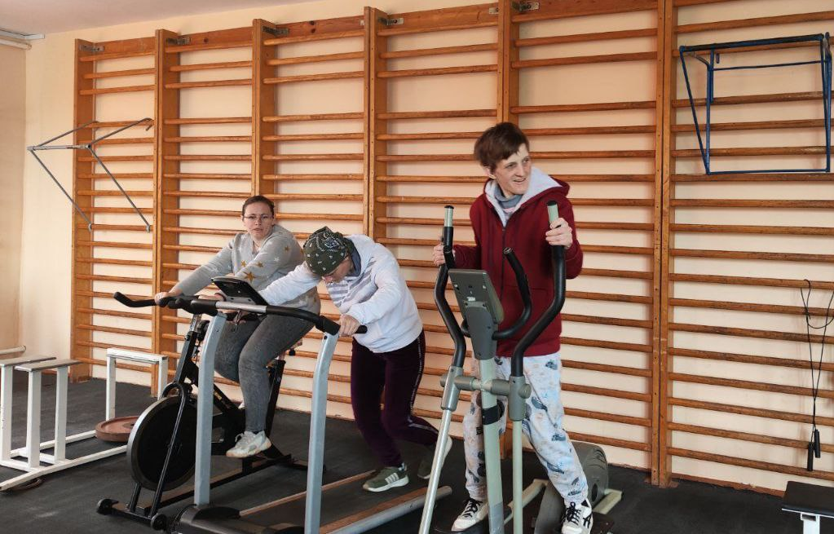
ГОСУДАРСТВЕННЫЙ ПРОФИЛАКТИЧЕСКИЙ ПРОЕКТ «ЗДОРОВЫЕ ГОРОДА И ПОСЁЛКИ"
Достижение цели социальной адаптации инвалидов основано на укоренении в общественном сознании идеи равных возможностей и прав для инвалидов
Физическая культура и спорт являются важным фактором для реабилитации и социально-бытовой адаптации людей с ограниченными возможностями
Особое внимание уделяется вопросам безопасности жизнедеятельности
Люди с ограниченными возможностями проявляют себя творчески

Slide 15
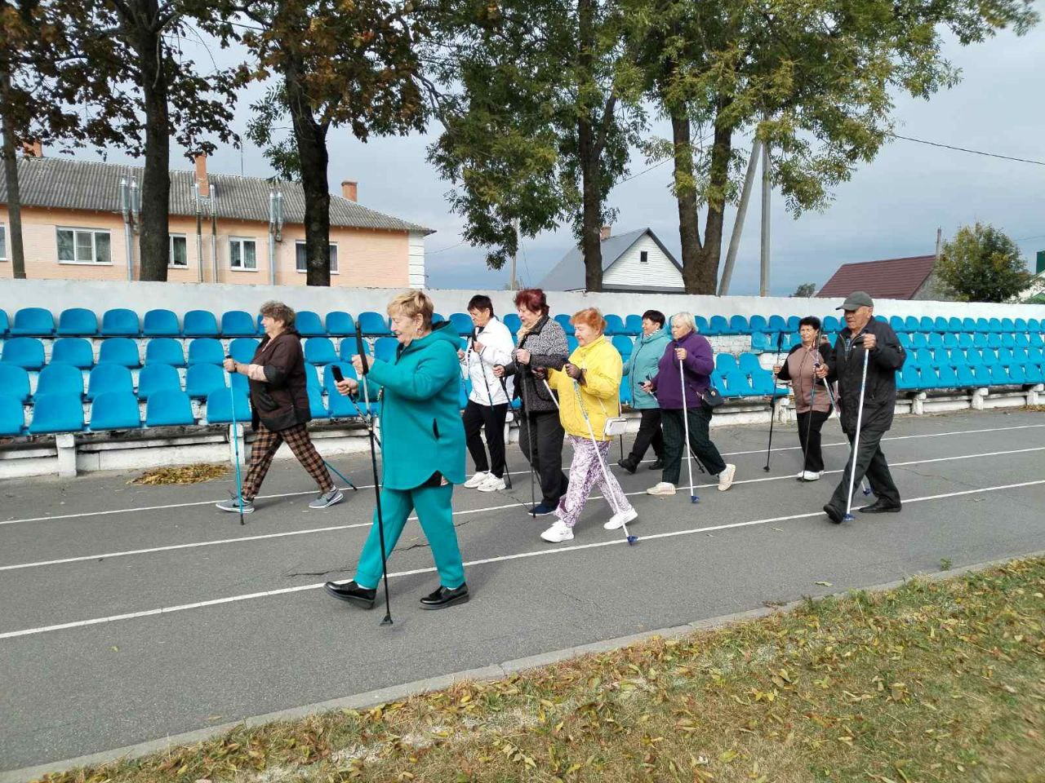
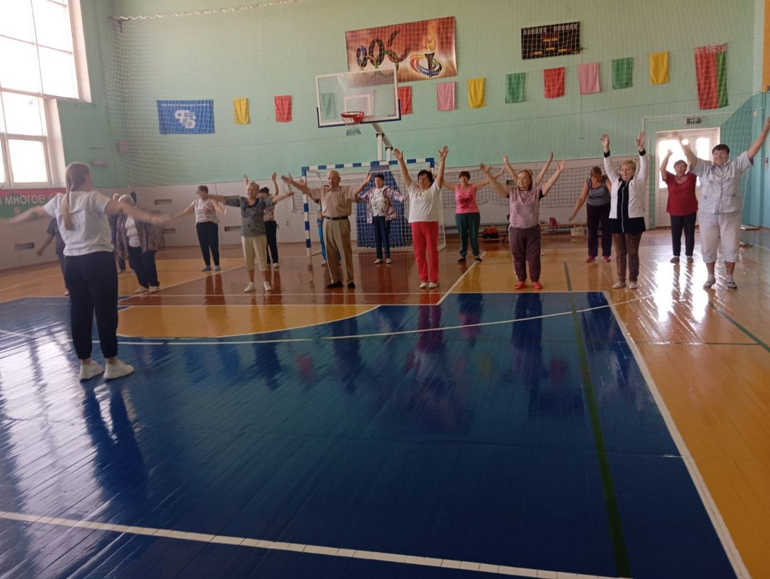
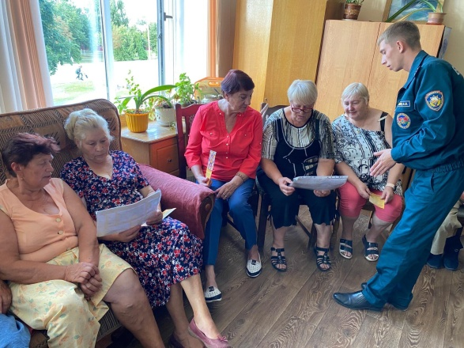
ГОСУДАРСТВЕННЫЙ ПРОФИЛАКТИЧЕСКИЙ ПРОЕКТ «ЗДОРОВЫЕ ГОРОДА И ПОСЁЛКИ"
Просвещение граждан пожилого возраста в вопросах здорового образа жизни: отдыха, сбалансированного питания, достаточной двигательной активности, создание условий для укрепления и сохранения здоровья, проведение обучения людей пожилого возраста, проживающего на территории г. Ельска, принципам, методам и формам здорового образа жизни, осуществляется в рамках профилактического проекта «Здоровым быть – активно жить»

Slide 16
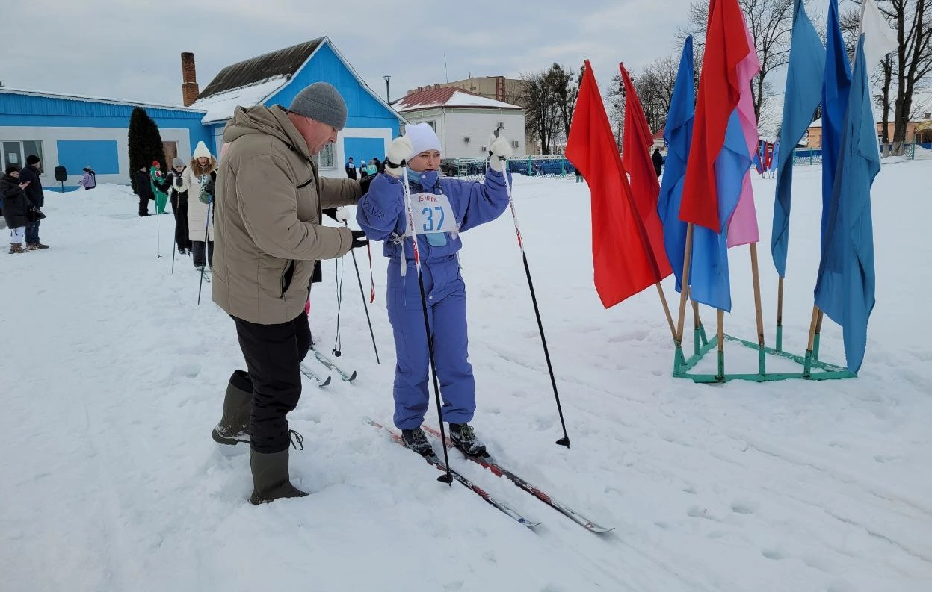
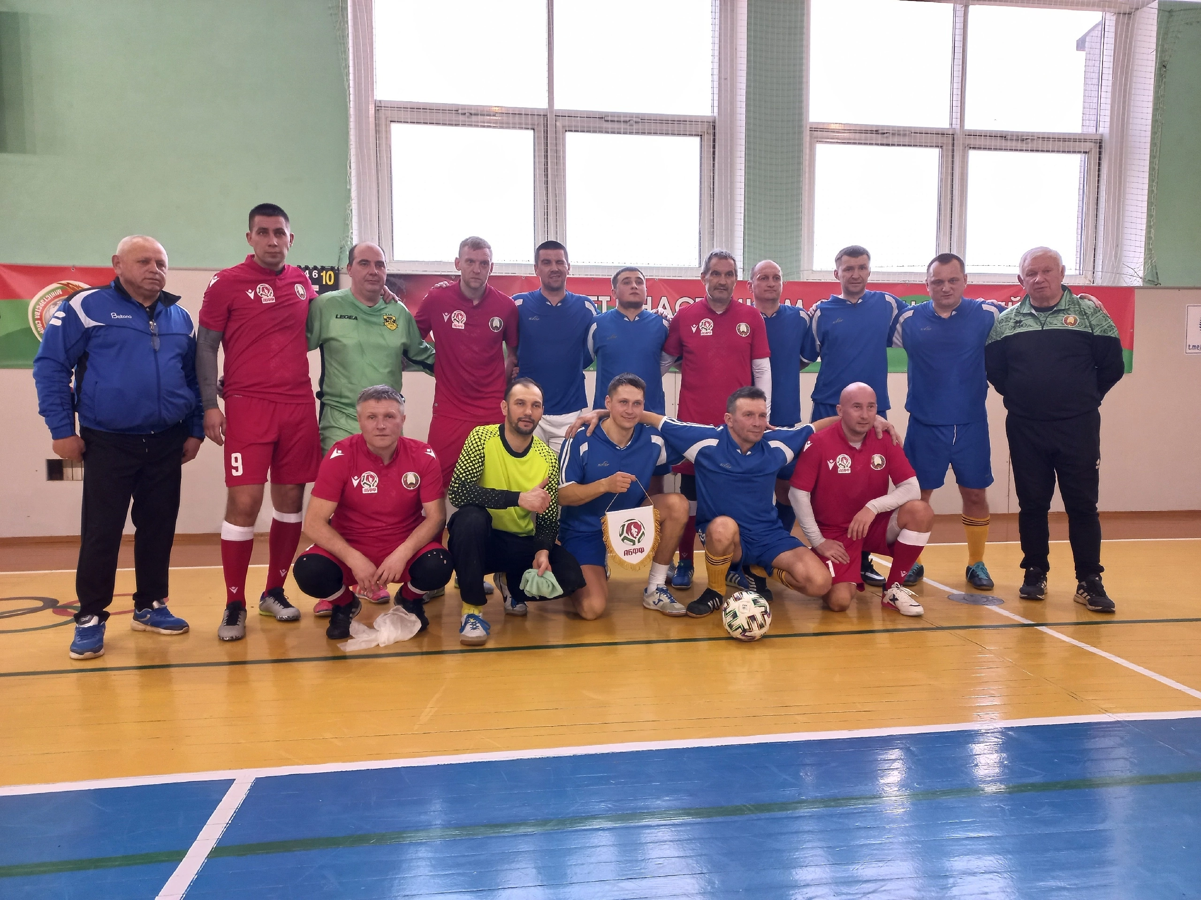
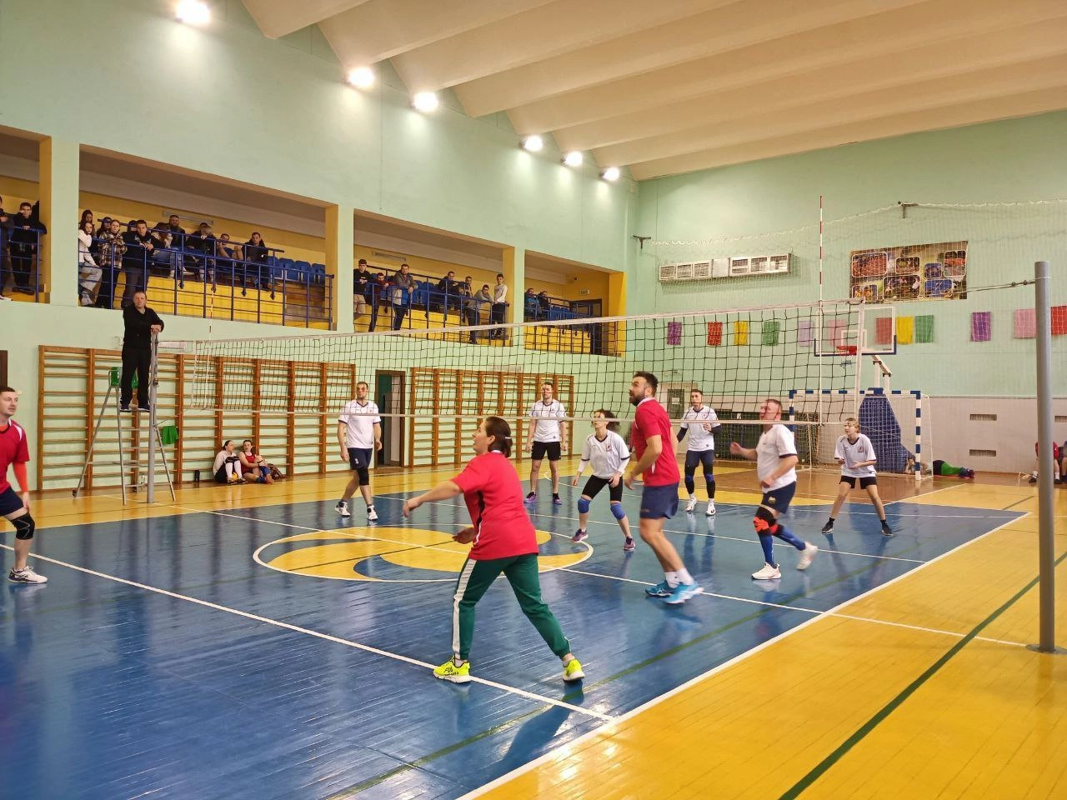
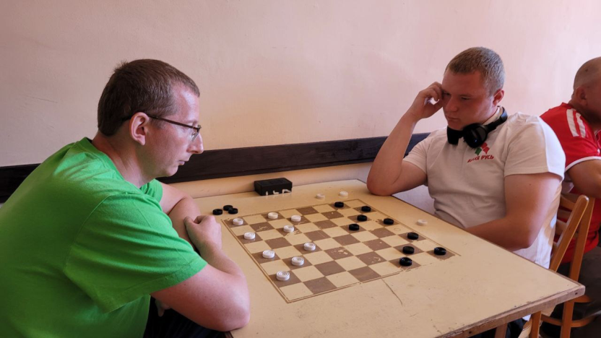
ГОСУДАРСТВЕННЫЙ ПРОФИЛАКТИЧЕСКИЙ ПРОЕКТ «ЗДОРОВЫЕ ГОРОДА И ПОСЁЛКИ"
С целью большего вовлечения населения в занятия физической культурой и спортом сектором спорта и туризма Ельского райисполкома, а также подведомственными учреждениями проводиться широкий спектр спортивных, спортивно-массовых мероприятий среди любителей по видам спорта

Slide 17
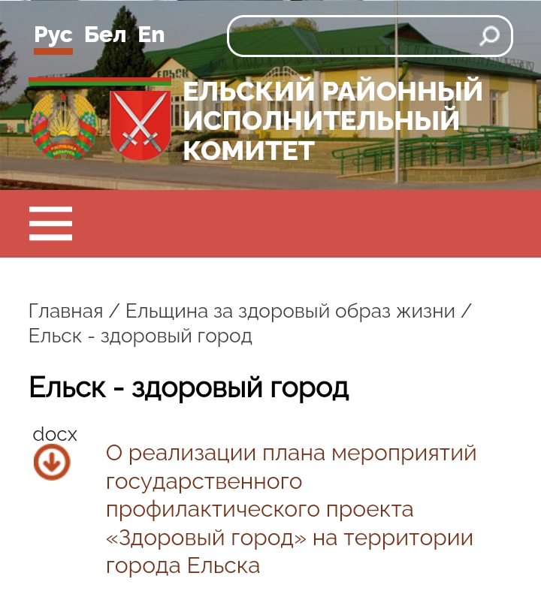
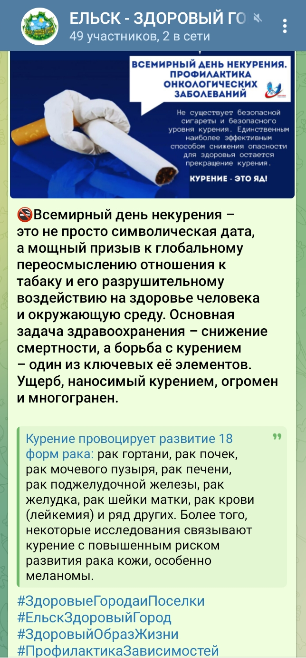
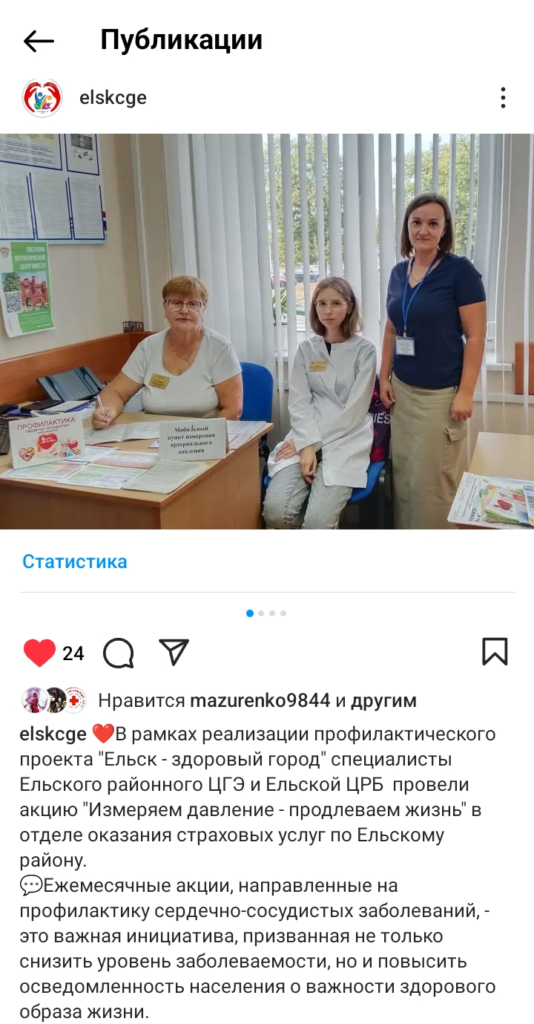
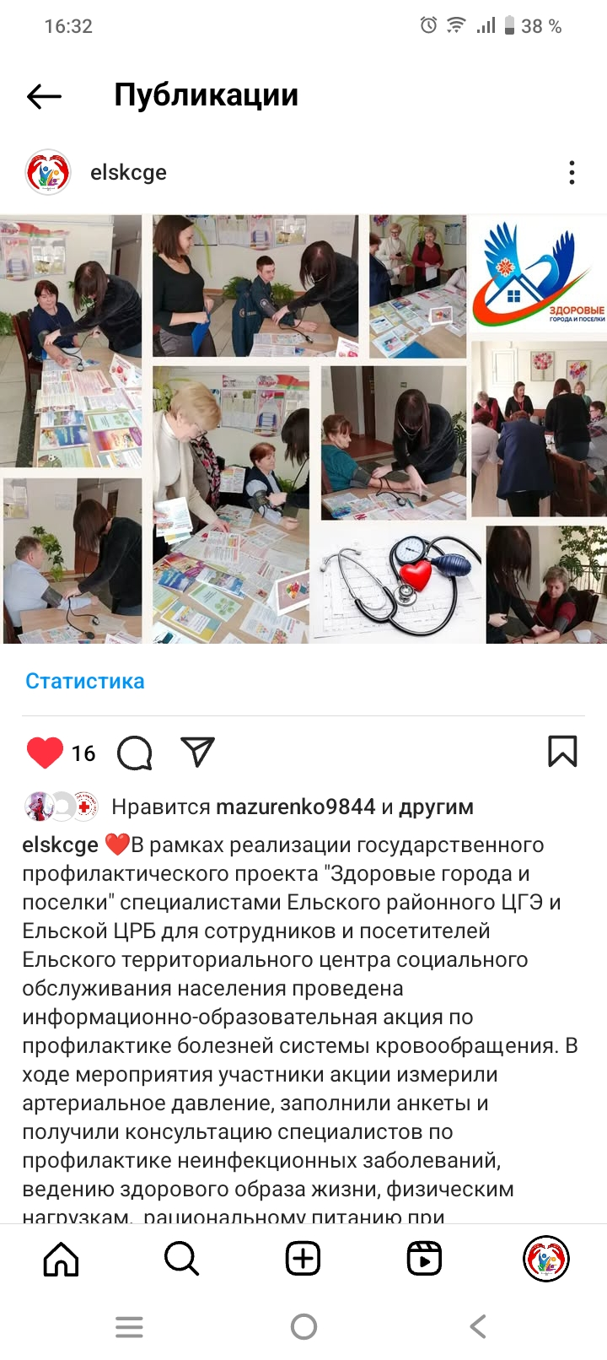
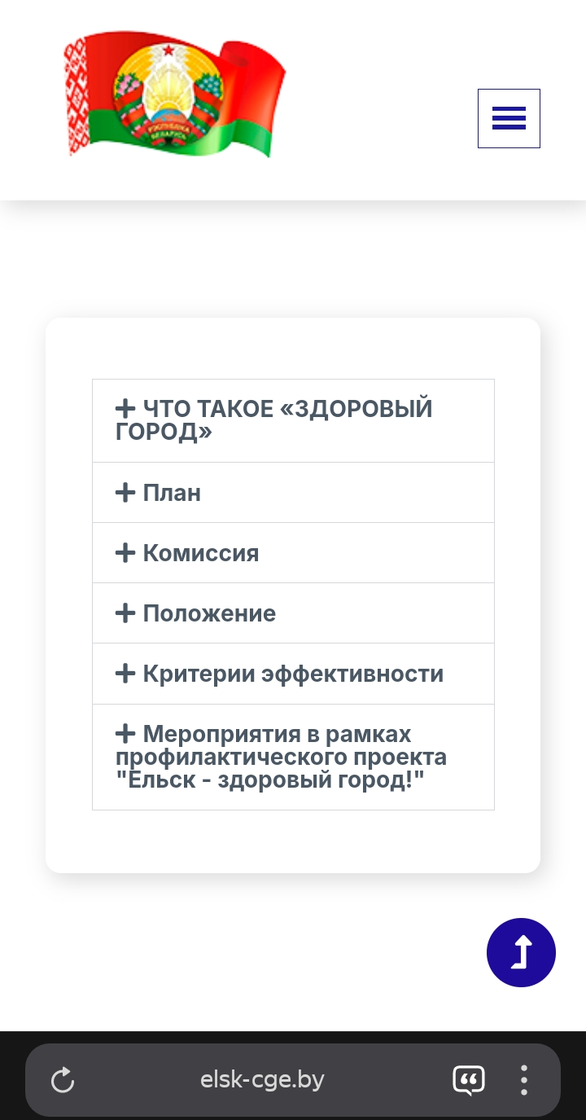
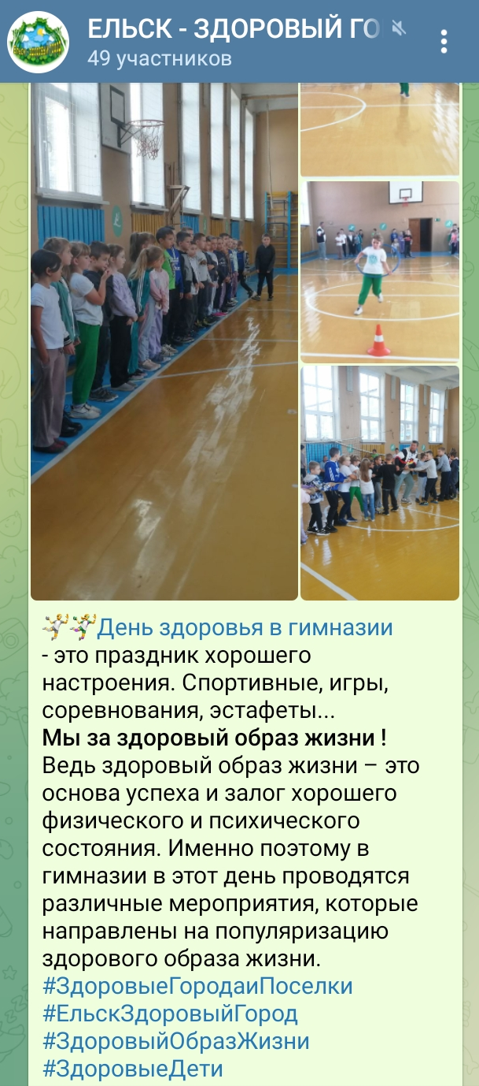
ГОСУДАРСТВЕННЫЙ ПРОФИЛАКТИЧЕСКИЙ ПРОЕКТ «ЗДОРОВЫЕ ГОРОДА И ПОСЁЛКИ"
Поддержка здорового образа жизни через социальные сети и официальные сайты учреждений, организаций и предприятий всех форм собственности позволяет донести важные сообщения и советы до широкой аудитории и вдохновить людей к полезным привычкам.

Slide 18
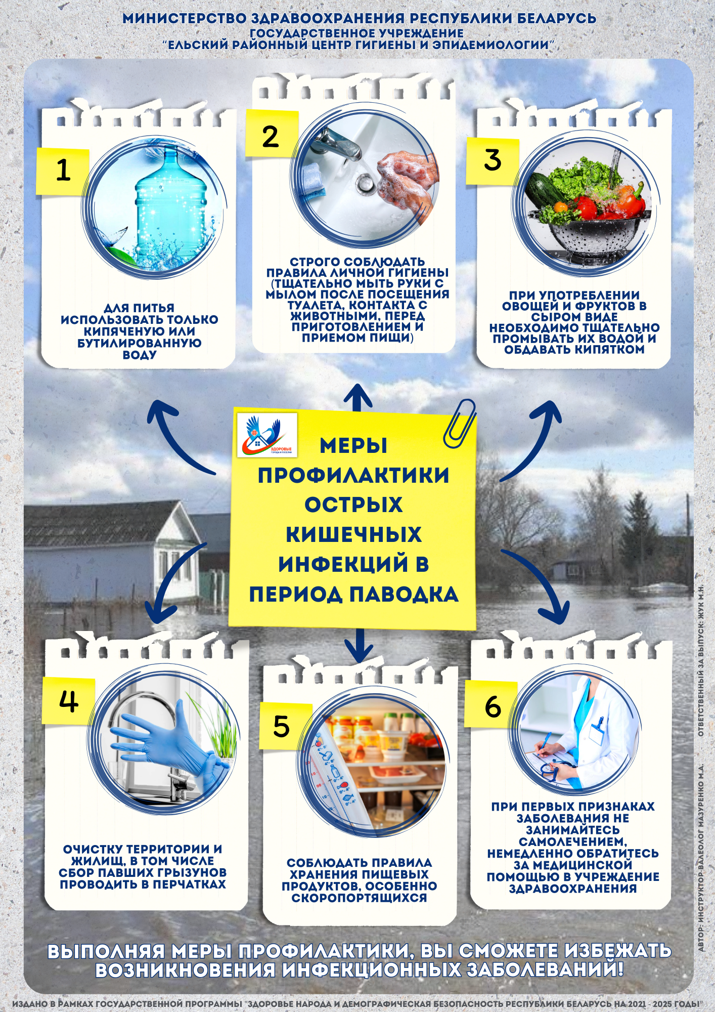


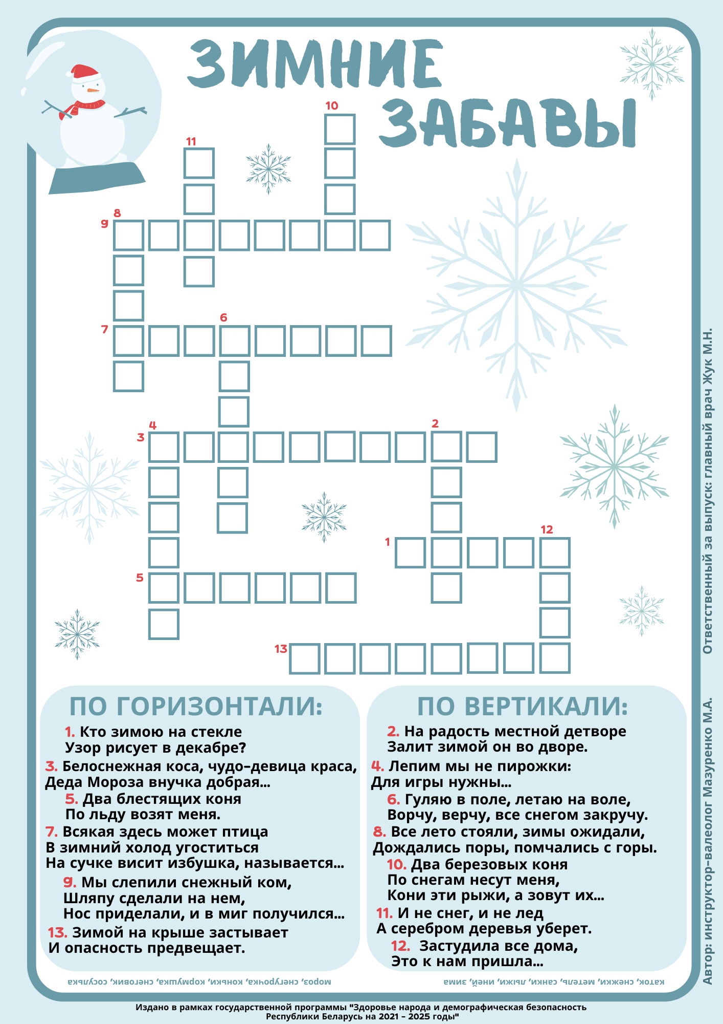
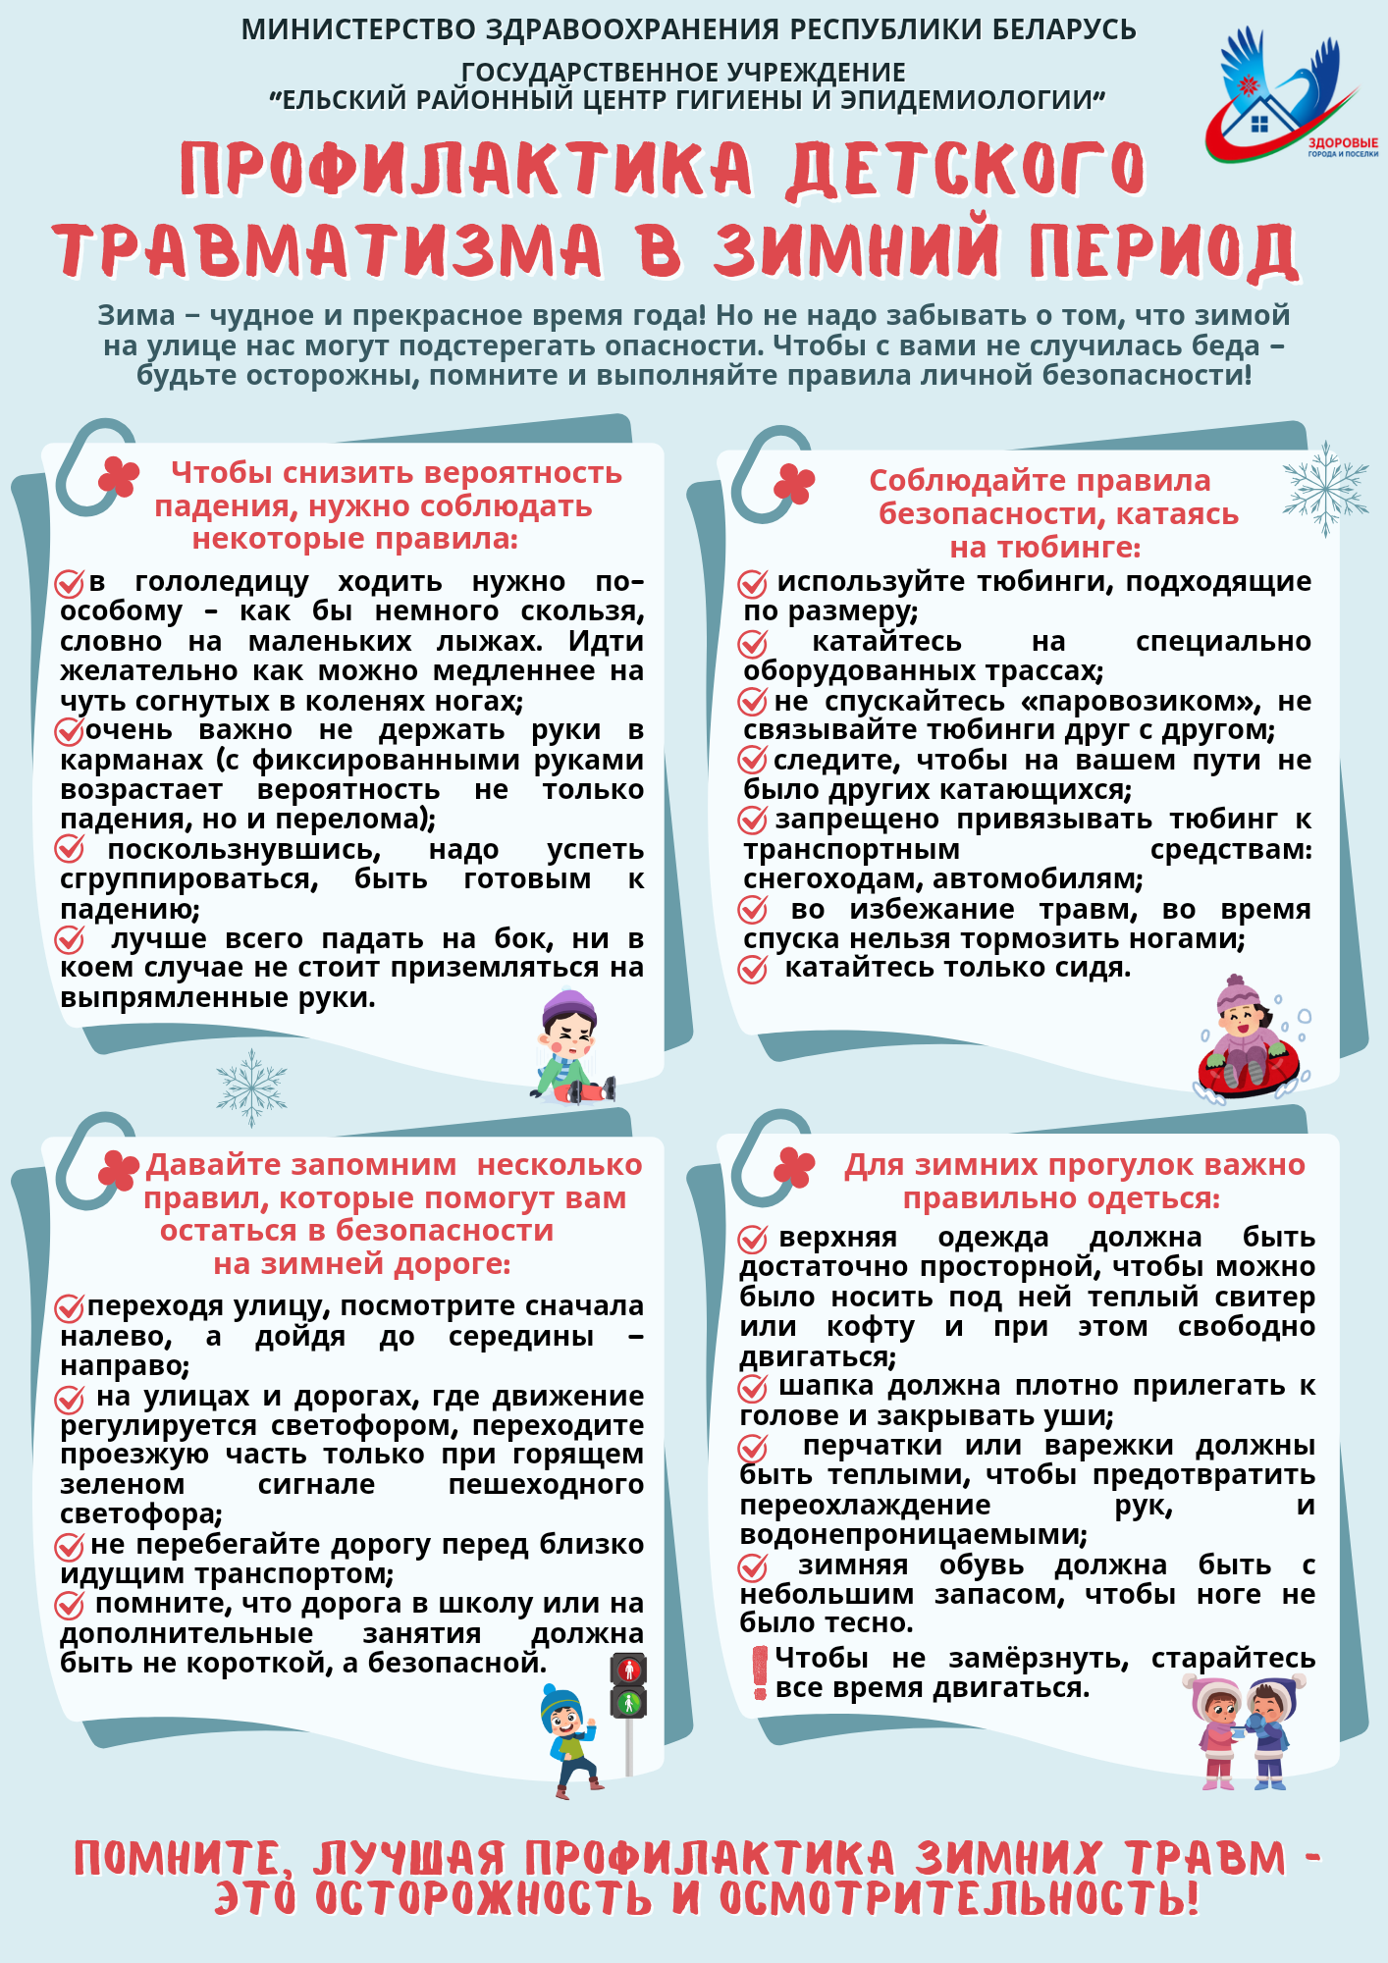


ГОСУДАРСТВЕННЫЙ ПРОФИЛАКТИЧЕСКИЙ ПРОЕКТ «ЗДОРОВЫЕ ГОРОДА И ПОСЁЛКИ"
В рамках Проекта специалисты государственного учреждения «Ельский районный центр гигиены и эпидемиологии» ежеквартально принимают участие в областном конкурсе на лучший информационно-образовательный материал с использованием эмблемы Проекта «Здоровый взгляд».
Пропаганда здорового образа жизни играет важную роль в просвещении и мотивации людей к
заботе о своем здоровье и благополучии. Этот процесс включает в себя информационные кампании, мероприятия и инициативы, направленные на поощрение здорового образа жизни и привлечение внимания к важности заботы о собственном здоровье.

Slide 19

ГОСУДАРСТВЕННЫЙ ПРОФИЛАКТИЧЕСКИЙ ПРОЕКТ «ЗДОРОВЫЕ ГОРОДА И ПОСЁЛКИ"
СПАСИБО
ЗА ВНИМАНИЕ!

